Slide 1
原子类型
Security Level:

Slide 2
关于本章
章节目标
通过本章节的学习，理解原子类型的基本原理和使用方法。
本章预期掌握知识点
  原子类型简介；
  原子类型基本操作；
  指令重排；
  内存顺序；
  Fence接口；

Slide 3
目录
原子类型简介
原子类型基本操作
指令重排
内存顺序
Fence接口

Slide 4
原子类型-简介
Rust 中的原子类型提供了原子操作，可以在多线程环境中安全地访问和修改，原子类型包括 AtomicBool、AtomicIsize、AtomicUsize 等。
原子操作，由单条CPU指令完成，满足：
  写操作时，任何其他线程都不可能看到一个半完成状态
  读操作时，一定读取到一个完整的值
  注：不满足上述两个条件，就意味着存在数据竞争
非原子操作
  可能是生成多条指令，比如 let x: u64 = 0
  可能不满足原子性的单条指令，比如ARMv7的：strd r0, r1, [r2]
  特定条件下不满足原子性的单条指令，比如x86下的MOV指令，如果作用于非4字节对齐的u32
  最核心的-语言标准定义的非原子操作：C/C++/RUST定义非atomic类型的操作均应视为非原子操作，而非依赖目标平台的实现
原子类型依赖CPU指令的原子性，和目标平台紧密相关
  PowerPC和MIPS不支持AtomicU64，AtomicI64
  Armv5te在非linux平台下仅支持load/store操作，不支持cas，swap，fetch_add等，linux平台由OS提供支持，可能存在性能瓶颈
  ARM的thumbv6m目标平台，仅支持load/store操作，不支持cas，swap，fetch_add等
  Rust提供#[cfg(target_has_atomic=“64”)]这类宏帮助编写可移植的代码

Slide 5
原子类型-简介
Rust 中的原子类型提供了原子操作，可以在多线程环境中安全地访问和修改，原子类型包括 AtomicBool、AtomicIsize、AtomicUsize 等。
// 代码示例
use std::sync::atomic::{AtomicUsize, Ordering};
use std::thread;
static COUNTER: AtomicUsize = AtomicUsize::new(0);
fn main() {
let mut handles = vec![];
for _ in 0..10 {
let handle = thread::spawn(move || {
COUNTER.fetch_add(1, Ordering::SeqCst);
});
handles.push(handle);
}
for handle in handles {
handle.join().unwrap();
}
assert_eq!(10, COUNTER.load(Ordering::SeqCst));
}
示例中，我们创建了一个 AtomicUsize 类型的静态数据。并在多个线程中使用 fetch_add 方法来增加计数器的值。

Slide 6
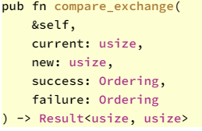
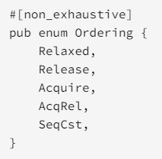
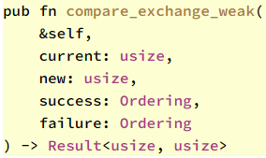
原子类型-基本操作
Rust 中的原子类型提供了一系列基本操作，可以在多线程环境中安全地访问和修改数据。这些操作包括store、 load 、fetch_add、fetch_sub 等。
// 代码示例
fn main() {
use std::sync::atomic::{AtomicU8, Ordering};
let some_var = AtomicU8::new(5);
assert_eq!(some_var.load(Ordering::SeqCst), 5);
}
Ordering 用于指定内存顺序。
// 代码示例
fn main() {
use std::sync::atomic::{AtomicUsize, Ordering};
let some_var = AtomicUsize::new(5);
some_var.store(10, Ordering::Relaxed);
assert_eq!(some_var.load(Ordering::SeqCst), 10);
}

Slide 7
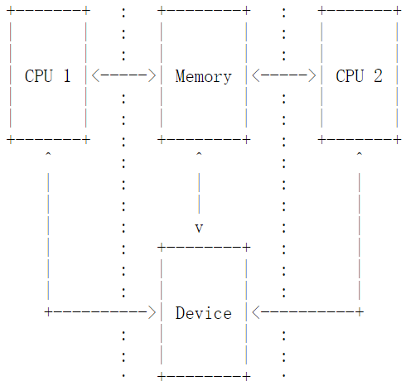
内存序背景 - 指令重排
CPU的权利
  CPU仅保证它能理解的数据依赖关系不被破坏，在这个范围之外的内存存取指令其执行顺序不可预测
编译器的权利
  编译器的优化也可能导致内存存取指令被重排、合并，这些优化适合单线程执行，但不保证多线程下运行逻辑符合程序员预期
程序员的义务
  基于编程接口，定义编译器和CPU指令重排的规则，保证多线程环境下数据存取逻辑符合预期
典型的多CPU计算机系统模型
内存顺序决定了编译器和处理器可以对指令进行重排的程度。例如，当你使用 Ordering::SeqCst 时，编译器和处理器都不能对指令进行重排。而当你使用 Ordering::Relaxed 时，编译器和处理器都可以自由地对指令进行重排。

Slide 8
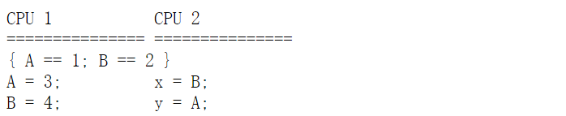
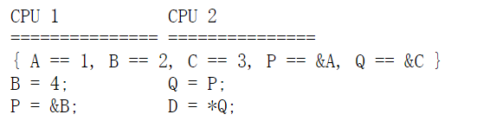
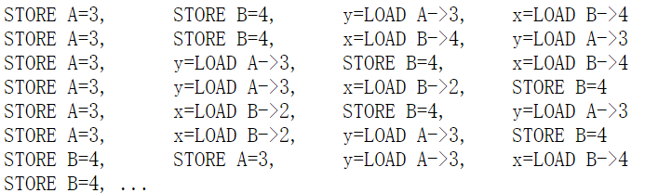
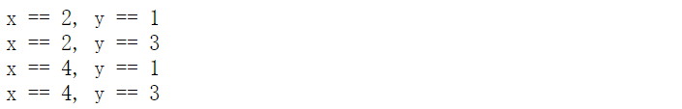

指令重排-CPU指令重排
1、无任何依赖的指令重排
1、地址依赖的指令重排
可能的执行顺序：
可能的执行顺序：
Q = LOAD P->&A, D = LOAD *P -> 1, STORE B = 4, STORE P = &B
STORE P = &B, Q = LOAD P->&B, D = LOAD *P -> 2, STORE B = 4
STORE B = 4, STORE P = &B, Q = LOAD P->&B, D = LOAD *P -> 4
CPU2可能得到的结果：
CPU2可能得到的结果：

Slide 9
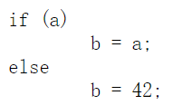




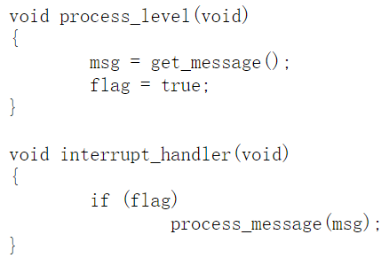
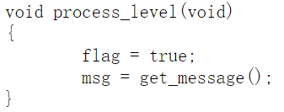
指令重排-编译器指令重排
1、不保证同一个变量的重复存取顺序
  CPU 0 CPU 1
  x += 1; A[0] = x;
  x += 1; A[1] = x; //不保证大于A[0]，可能相同，可能更小
4、可能生成新的赋值指令
实际代码 可能的 编译后代码(重排）
2、可能合并同一个变量的多次读取
5、可能忽略它认为冗余的指令
  X = 1; ----→ X = 3;
  Y = 2; Y = 2;
  X = 3;
实际代码 可能的编译后代码(重排）
实际代码 可能的 编译后代码(重排）
3、可能多次加载同一个变量
6、指令顺序调整
实际代码 可能的 编译后代码(重排）
实际代码 可能的 编译后代码(重排）
注：寄存器受限场景

Slide 10
内存顺序（Relaxed）
1、对编译器/CPU的指令重排机制完全无约束
2、独立状态修改，无其他依赖数据读写操作
struct RefCountObject<T> {
val: T,
refcnt: AtomicUsize,
}
struct SimpleArc<T> {
ptr: NonNull<RefCountObject<T>>,
}
unsafe impl<T: Sync> Sync for SimpleArc<T> {}
unsafe impl<T: Sync + Send> Send for SimmpleArc<T> {}
impl<T> Clone for SimpleArc<T> {
fn clone(&self) -> Self {
self.refcnt.fetch_add(1, Relaxed);
Self { ptr: self.ptr }
}
}
impl<T> Drop for SimpleArc<T> {
fn drop(&mut self) {
if self.refcnt.fetch_sub(1, Release) == 1 {
fenc(Acquire);
self.release();
}
}
}
典型应用场景：增加引用计数。其他成员的读取写入不依赖它的取值。因为SimpleArc在线程间传递必然有其他同步机制，这些同步机制一定能保证它可以正确读取传递前修改的状态。
注意：减少引用技术并不满足这个条件。

Slide 11
内存顺序(Acquire/Release)-读写免锁队列问题
array
Idx: AtomicUsize
Write Thread:
Write Thread:
STORE idx, n + 1 //可能最先更新了idx
STORE array[n], m
STORE sum, sum + m
let n = idx.load(Relaxed);
if n < array.len() {
array[n] = m;
sum.fetch_add(m, Relaxed);
idx.store(n + 1, Relaxed);
}
一种可能的指令重排
Read Thread
Read Thread
LOAD sum //可能先读取到未更新的sum值
LOAD idx
LOAD array[n] //可能读取到未初始化的array[n]
let last = idx.load(Relaxed);
if n in pos..last {
let val = array[n];
…
}
let sum = sum.load(Relaxed);

Slide 12
内存顺序(Acquire/Release)-读写免锁队列方案
array
Idx: AtomicUsize
Write Thread:
Write Thread:
STORE sum, sum + m
STORE array[n], m
STORE idx, n + 1
let n = idx.load(Relaxed);
if n < array.len() {
array[n] = m;
sum.fetch_add(m, Relaxed);
idx.store(n + 1, Release);
}
Release规则
Release之前的写指令不可重排到Release之后
Release之后的写指令可重排到Release之前
写指令重排分界线
Read Thread
读指令重排分界线
Read Thread
LOAD idx
LOAD sum //一定读取到更新的sum值
LOAD array[n] //一定读取到写入的array[n]
let last = idx.load(Acquire);
if n in pos..last {
let val = array[n – 1];
…
}
let sum = sum.load(Relaxed);
Acquire规则
Acquire之后的读指令不可重排到Acquire之前
Acquire之前的读指令可重排到Acquire之后

Slide 13
内存顺序(Acquire/Release)-总结
1、所有写指令必须在同一个线程
2、Acquire/Release必须配套，缺一不可
3、AcqRel用于同时约束之前的写指令和之后的读指令的重排

Slide 14
内存顺序(SeqCst)-多线程多变量读写问题
// thread1
fn recv_wr_event() {
WR_EVENT.store(true, Ordering::Release);
}
// thread2
fn recv_rd_event() {
RD_EVENT.store(true, Ordering::Release);
}
// thread3
fn wait_wr_event() {
while !WR_EVENT.load(Ordering::Acquire) {}
if RD_EVENT.load(Ordering::Acquire) {
EVENT_CNT.fetch_add(1, Ordering::Relaxed);
}
}
// thread4
fn wait_rd_event() {
while !RD_EVENT.load(Ordering::Acquire) {}
if WR_EVENT.load(Ordering::Acquire) {
EVENT_CNT.fetch_add(1, Ordering::Relaxed);
}
}
fn main() {
thr1.join();thr2.join();thr3.join();thr4.join();
assert!(EVENT_CNT.load(Ordering::Relaxed) > 0); // 有可能出现panic
}
实际执行的顺序：
STORE WR_EVENT TRUE
STORE RD_EVEN TRUE
本线程可能的LOAD结果：
LOAD WR_EVENT -> TRUE
LOAD RD_EVENT -> FALSE
先写入WR_EVENT
“不同的写入顺序”
本线程可能的LOAD结果：
LOAD RD_EVENT -> TRUE
LOAD WR_EVENT -> FALSE
先写入RD_EVENT
LOAD EVENT_CNT -> 0

Slide 15
内存顺序(SeqCst)-多线程多变量读写方案
// thread1
fn recv_wr_event() {
WR_EVENT.store(true, Ordering::SeqCst);
}
// thread2
fn recv_rd_event() {
RD_EVENT.store(true, Ordering::SeqCst);
}
// thread3
fn wait_wr_event() {
while !WR_EVENT.load(Ordering::SeqCst) {}
if RD_EVENT.load(Ordering::SeqCst) {
EVENT_CNT.fetch_add(1, Ordering::Relaxed);
}
}
// thread4
fn wait_rd_event() {
while !RD_EVENT.load(Ordering::SeqCst) {}
if WR_EVENT.load(Ordering::SeqCst) {
EVENT_CNT.fetch_add(1, Ordering::Relaxed);
}
}
fn main() {
thr1.join();thr2.join();thr3.join();thr4.join();
assert!(EVENT_CNT.load(Ordering::Relaxed) > 0); // 一定满足
}
可能的执行的顺序：
STORE XX_EVENT TRUE
STORE XX_EVEN TRUE
本线程可能的LOAD结果：
LOAD WR_EVENT -> TRUE
LOAD RD_EVENT -> FALSE
本线程可能的LOAD结果：
LOAD WR_EVENT -> TRUE
LOAD RD_EVENT -> TRUE
本线程LOAD结果-确定
LOAD RD_EVENT -> TRUE
LOAD WR_EVENT -> TRUE
“相同的写入顺序”
LOAD EVENT_CNT -> 1 LOAD EVENT_CNT -> 2

Slide 16
内存顺序(SeqCst)-总结
1、场景：用于多线程写多变量的读写顺序保证；
2、目的：多个读线程”看”到的变量写入顺序是相同的；
3、约束：顺序保证只作用于SeqCst内存序读写的变量；

Slide 17
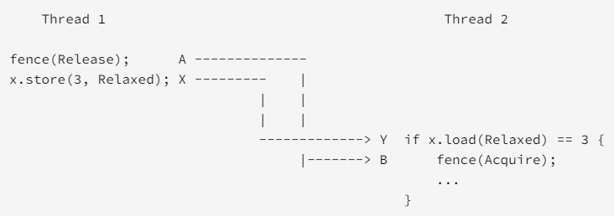
Fence接口-结合atomic使用
1. 在特定分支使用，目的是性能。
pub fn lock(&self) {
// Wait until the old value is `false`.
while self
.flag
.compare_exchange_weak(false, true, Ordering::Relaxed, Ordering::Relaxed)
.is_err()
{}
// This fence synchronizes-with store in `unlock`
fence(Ordering::Acquire);
}
pub fn unlock(&self) {
self.flag.store(false, Ordering: Release);
}
Thread1
x.store(3, Release);
Thread2
if x.store(Acquire) == 3 {…}
2. 原子操作不支持的内存序，只能单独使用。
Err(TASK_RETURN) => {
self.status.store(exit_code, Ordering::Release);
fence(Ordering::Acquire);
self.waker.take().unwrap().wake_by_ref()
}
Err(TASK_JOIN) => unsafe {
self.status.store(exit_code, Ordering::Release);
fence(Ordering::Acquire);
self.join.get().unwrap().as_mut().post();
},

Slide 18
总结
 | 单变量 | 多变量单线程写 | 多变量多线程写 | 性能
Relaxed | √ |  |  | 高
Acquire/Release/AcqRel |  | √ |  | 中
SeqCst |  |  | √ | 低

Slide 19
本章小结
学完本章，希望可以：
  掌握Atomic类型的基本使用接口；
  掌握Acquire/Release/AcqRel/Relaxed/SeqCst不同内存序的正确使用；
  掌握Fence接口的概念和使用；
  详细的API功能、输入参数和返回值说明，请查阅标准库的文档

